Slide 1
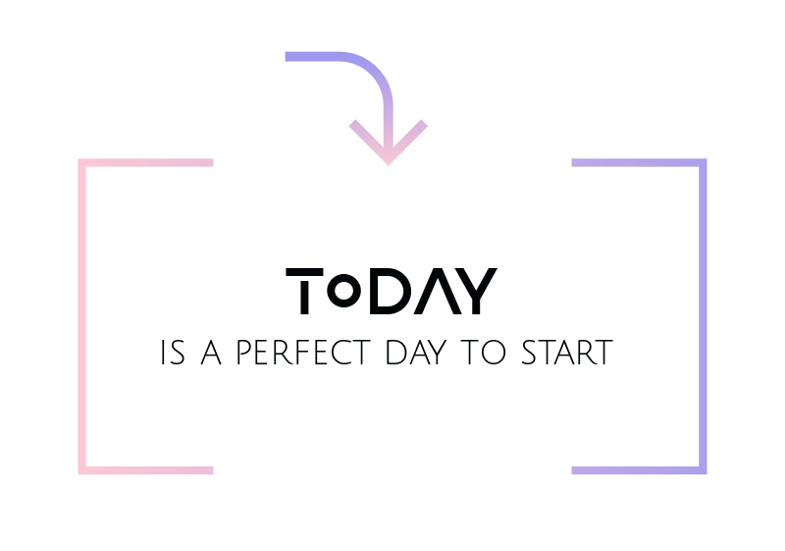
Welkom
Audits | Interim-management | Werving & Selectie | Professionalisering | Onderwijsadvies
Leerlingpopulatie in beeld

Slide 2

Leerlingpopulatie in cijfers
Centraal Bureau voor de Statistiek (CBS) berekent de schoolweging op basis van volgende kenmerken:
het opleidingsniveau van de ouders
het gemiddeld opleidingsniveau van alle moeders op school
het land van herkomst van de ouders
de verblijfsduur van de moeder in Nederland
of ouders in de schuldsanering zitten.
Schoolweging
Caption

Slide 3
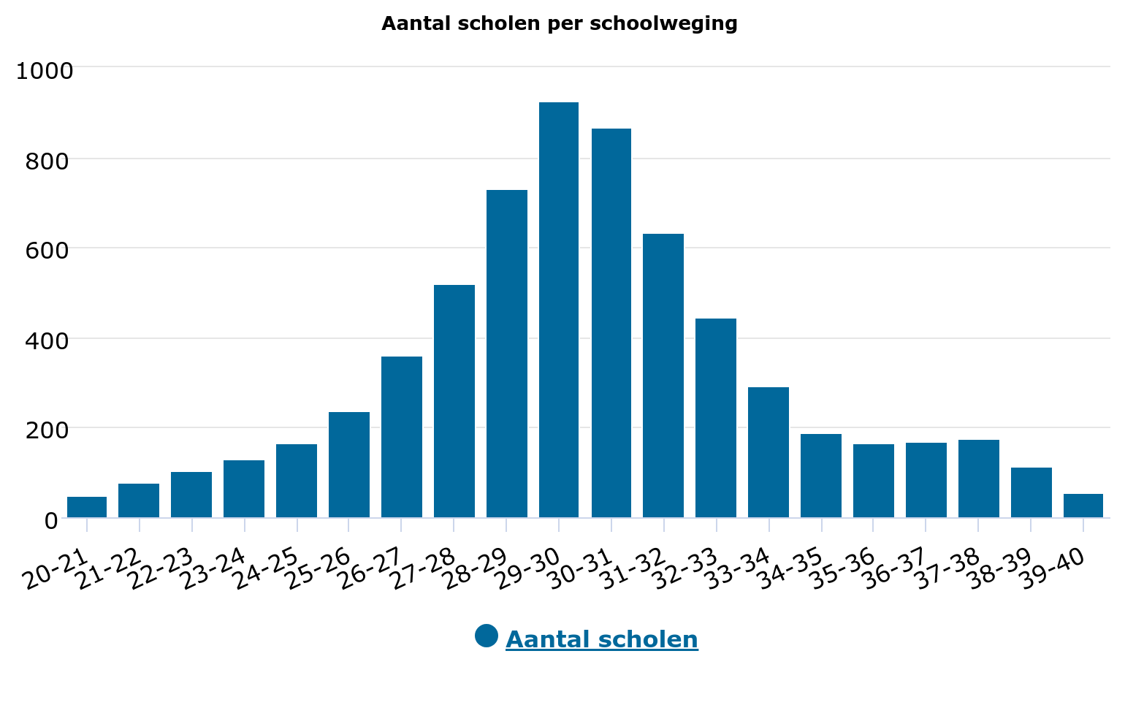
Schoolweging: maat voor leerlingpopulatie?
Minder complex Complex
> hoge verwachtingen resultaten > Lagere verwachtingen resultaten
Normaalverdeling – gemiddeld iets onder 30
Caption

Slide 4
Hoge verwachtingen?
Alle leerlingen kunnen alles leren
Andere behoeften
Andere snelheid
Andere manier
….
Leraar aan zet!
Caption

Slide 5

Van analyse van de doelgroep naar persona’s
Informatie verzamelen over doelgroep
Omzetten in gedetailleerde beschrijving van een persona
Deze persona is representatief voor de doelgroep of een deel daarvan

Slide 6
Opdracht
Tweetallen
Kies een leerling en bespreek wat deze leerling bijzonder maakt.
Presenteer aan het team
Van analyse van de Doelgroep
Caption

Slide 7
Kenmerken
Basisidentiteit
Leefwereld en context
Leren en gedrag op school
Sterktes en talenten
Onderwijsbehoeftes
Belemmeringen en risico’s
Sociale en maatschappelijke competenties
Perspectief van de leerling
Implicaties voor ons handelen
Analyse van de Doelgroep
Caption

Slide 8
Opdracht
Tweetallen
Tweetal bespreekt de leerling/persona met het team
Team vult aan
Volgend tweetal….
Hebben we zo alle personas of zijn er nog meer te onderscheiden?
Etc.
Van analyse van de doelgroep naar persona’s
Caption

Slide 9
Persona’s uitwerken
Maak de persona persoonlijk
Maak een uitgebreide beschrijving.
Hanteer de kenmerken in het sjabloon.
Je kunt ook een foto toevoegen en een typerende quote.
Stap 1
Caption

Slide 10
Persona’s uitwerken
Combineer de naam met een eigenschap
Kies een typerende eigenschap en combineer deze met een naam.
Snelle Sophie, Pittige Piet, Ivo de IJverige, ….
Gooi er wat humor in. Het leuke hieraan is dat mensen die mee ontwerpen deze naam snel onthouden.
Stap 2
Caption

Slide 11
Persona’s uitwerken
Teken de persona
Maak een uitgebreide tekening van de persona.
Teken er ook herkenbare attributen bij die kenmerkend zijn voor de leerling.
Stap 3
Caption

Slide 12
Leerlingpopulatie
Combineer de verschillende persona’s en de gegevens vanuit de schoolweging tot een beleiddocument.
Gebruik dit voor:
Opstellen van visie op goed onderwijs
Opstellen van beleid, bijvoorbeeld taal of rekenbeleid
Beredeneerd aanbod/curriculum en aanschaf van lesmethodes
Basisvaardigheden, bijvoorbeeld burgerschap en digitale geletterdbeid
Persona’s levend houden
Caption

Slide 13
En nu?
Als je alles samen hebt gevoegd en je hebt de beschrijving af, dan zie je de persona voor je staan alsof het een echt persoon is. Op het moment dat je keuzes maakt bijvoorbeeld over een didactisch concept, beleid of methode beantwoord je namens Ivo de IJverige vragen als:
Gaat dit werken bij mij?
Ga ik het op deze manier onder de knie krijgen?
Word ik hier blij van?
Je beargumenteert waarom wel of niet en blijft zo scherp of keuzes aansluiten op de leerlingpopulatie.
Persona’s levend houden
Caption

Slide 14
Borging
Om het levend te houden kun je een paar stappen zetten:
Persona’s ophangen in de teamkamer
Leerlingpopulatie als uitgangspunt voor beleid opnemen
Iemand verantwoordelijk maken voor het levend houden
Jaarlijks bijstellen – neem op in de kwaliteitskalender
Persona’s levend houden
Caption

